Slide 1
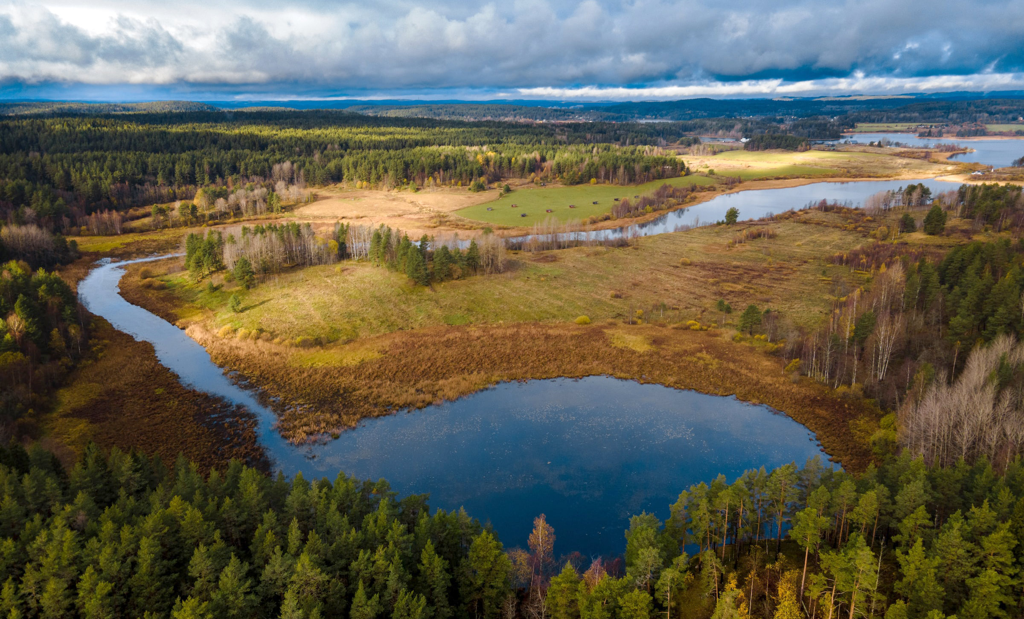

Проект закона о новых территориях
«Гектар в Арктике»
Notes:
+

Slide 2
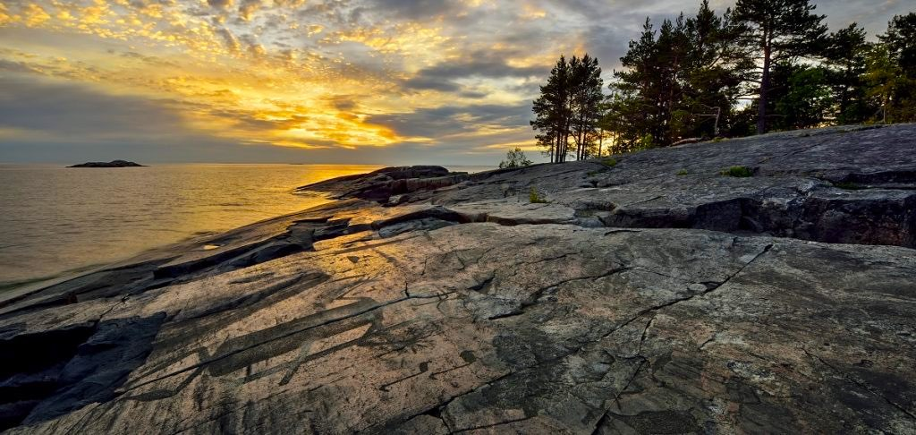

Программа «Гектар в Арктике»
Археологический комплекс «Беломорские петроглифы» (острова на реке Выг)
Количество положительных решений по районам
Популярные виды использования
индивидуальное жилищное строительство
49 %
туристическое и гостиничное обслуживание
21 %
сельскохозяйственное использование
30 %
Принято
на данный момент
2877
положительных решений
договор зарегистрирован,
проект на подписании
В том числе по
184
коллективным заявлениям
Беломорский округ
Лоухский район
Сегежский округ
Кемский район
Калевальский район
Костомукшский ГО
790
651
Динамика
по годам
1148
552
430
486
660
381
99
484
73
2021
2022
2023
2024
2025

Slide 3
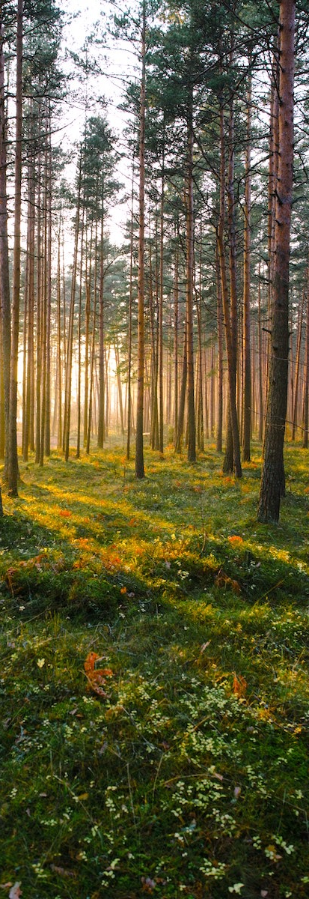

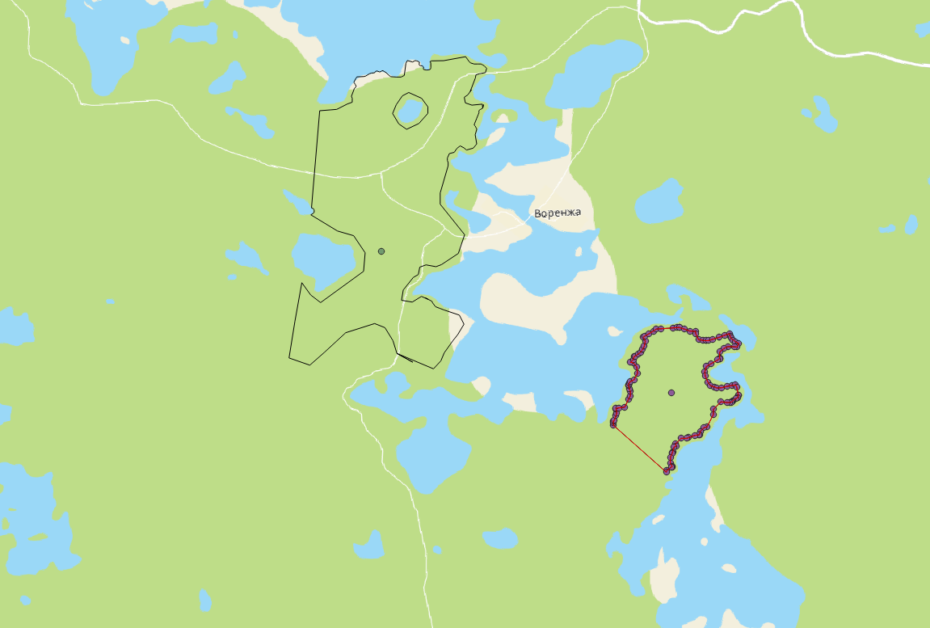
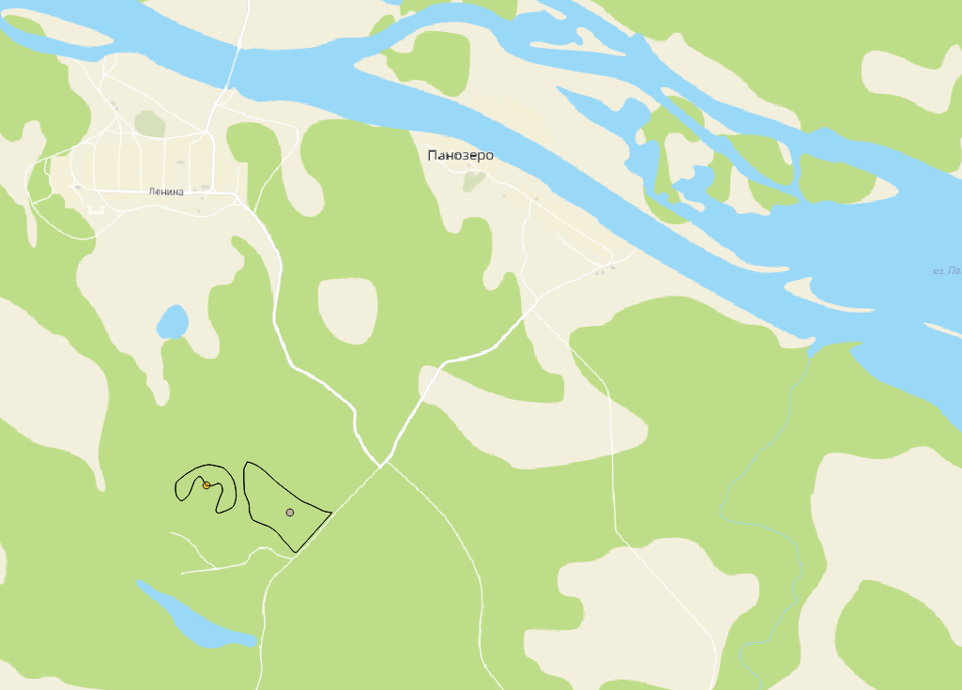
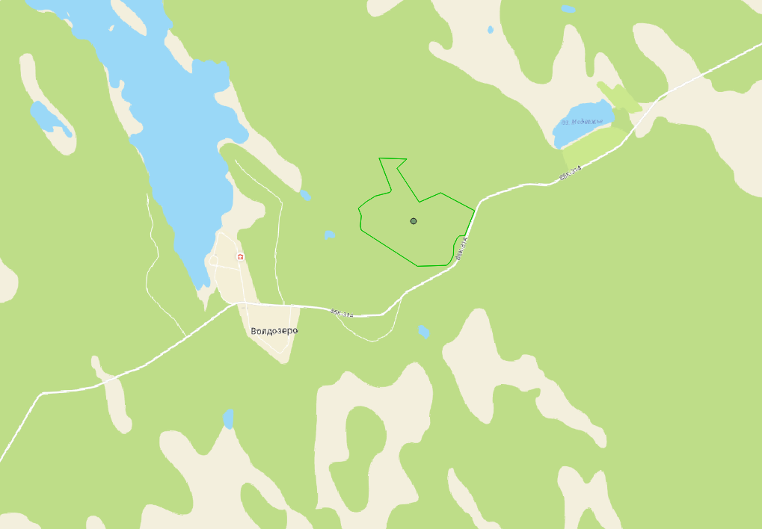
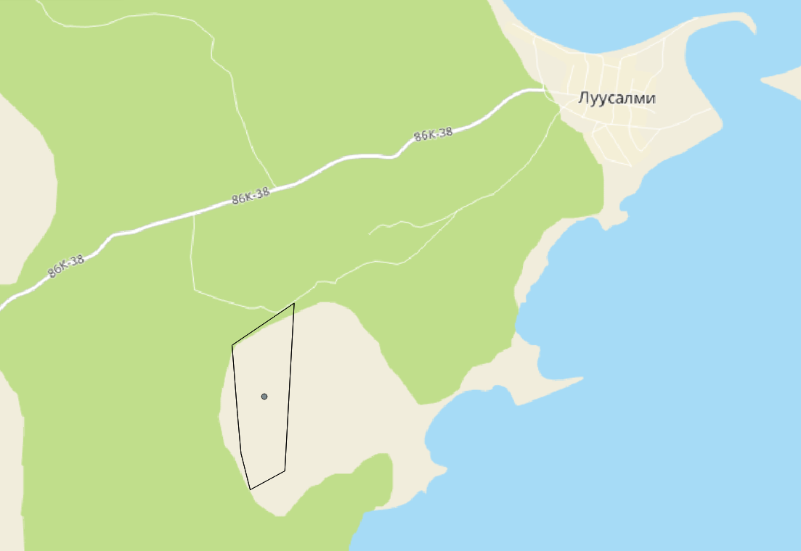
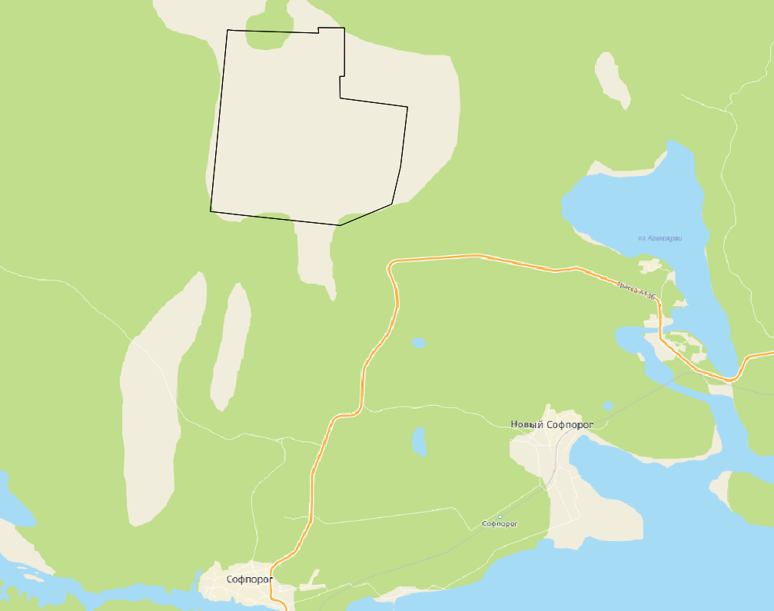
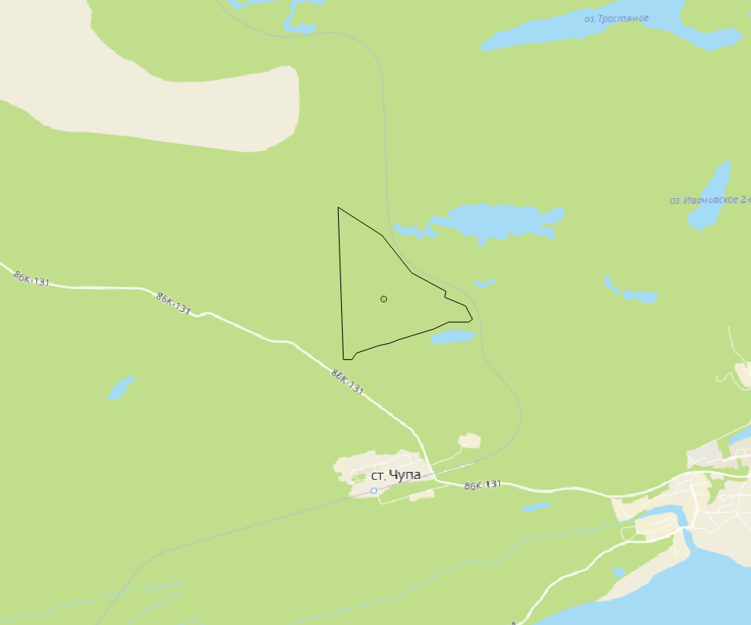
Включение в программу «Гектар в Арктике» дополнительных территорий
Общей площадью
667,5 га
Проект согласован: в Минвостокразвития России
Общественным советом Арктической зоны
• земли запаса
• земли сельхозназначения
Беломорский округ, дер. Воренжа,
176,8 га
Кемский округ, район пос. Панозеро
11,3 га
Сегежский округ, район пос. Волдозеро
37,9 га
Калевальский район, район пос. Луусалми
4,5 га
Лоухский район, район пос. Софпорог
429,7 га
Лоухский район, район ст. Чупа
7,3 га

Slide 4
Включение в программу «Гектар в Арктике» дополнительных территорий
Беломорский округ, дер. Воренжа,
176,8 га

Slide 5
Включение в программу «Гектар в Арктике» дополнительных территорий
Калевальский район, район пос. Луусалми
4,5 га

Slide 6
Включение в программу «Гектар в Арктике» дополнительных территорий
Кемский округ, район пос. Панозеро
11,3 га

Slide 7
Включение в программу «Гектар в Арктике» дополнительных территорий
Общей площадью: 437 га
Лоухский район, район
пос. Софпорог, 429,7 га
Лоухский район, район ст. Чупа
7,3 га

Slide 8
Включение в программу «Гектар в Арктике» дополнительных территорий
Сегежский округ, район пос. Волдозеро
37,9 га

Slide 9
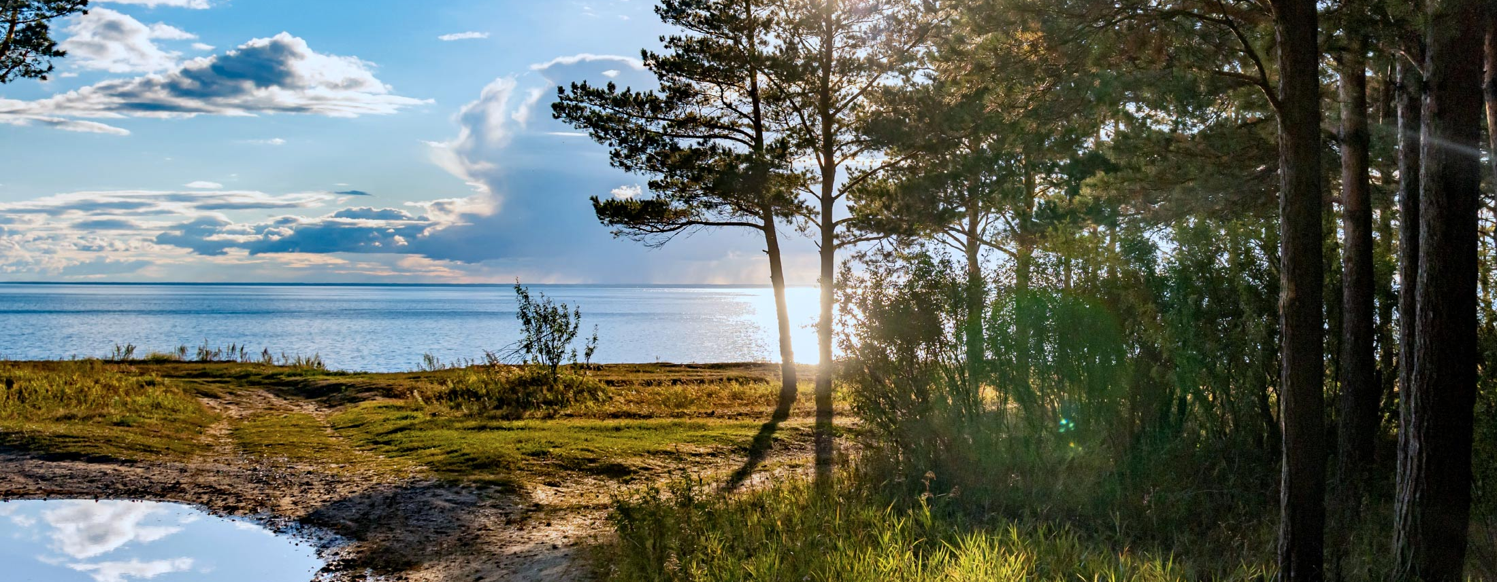
Спасибо за внимание!
Notes:
+

